Slide 1
Thiết kế hệ thống năng lượng mặt trời
Tính toán điện ăng tiêu thụ của tải
Tính điện năng Pin MT cần cấp
Tính toán, lựa chọn, thử nghiệm pin MT
Tính toán lựa chọn Acquy (Battery)
Tính toán lựa chọn nạp Acquy
Giải pháp điều khiển

Slide 2
1. Tính tổng lượng tiêu thụ điện của tất cả các thiết bị mà hệ thống solar phải cung cấp
Tính tổng số Watt-hour sử dụng mỗi ngày của từng thiết bị (Wh_{sdi}). Cộng tất cả lại chúng ta có tổng số Watt-hour toàn tải sử dụng mỗi ngày (Wh_{sd}).
${Wh}_{sd}=\sum_{1}^{n}{{Wh}_{sdi}}=\sum_{1}^{n}{P_{i}.t_{i}}$ (1)
Trong đó:
Wh_{sd}, Wh_{sdi­} – điện năng tiêu thụ của tổng tai, từng thiết bị
P_{i} – công suất của từng thiết bị
t_{i} – thời gian sử dụng điện trong ngày

Slide 3
2. Tính điện năng tiêu thụ (số Watt-hour) của các tấm pin mặt trời Wh_{pin}.
Do tổn hao trong hệ thống, cũng như xét đến tính an toàn khi những ngày nắng không tốt, số Watt-hour của tấm pin mặt trời cung cấp phải cao hơn tổng số Watt-hour của toàn tải, theo công thức sau:
Số Watt-hour các tấm pin mặt trời phải cung cấp:
Wh_{pin} = (1,3-1,5).Wh_{sd} = (1,3-1,5).$\sum_{1}^{n}{P_{i}.t_{i}}$ (2)
Trong đó
Wh_{pin} – điện năng cần cung cấp của pin mặt trời
1,3 - 1,5 là hệ số an toàn

Slide 4
3. Tính toán, lựa chọn pin mặt trời
Tính toán công suất
Công suất pin mặt trời được tính:
Wp = Wh_{pin} /k_{pđ} (3)
Trong đó:
Wp – chỉ số wat –peak của pin
Wh_{pin} – tổng lương điện tiêu thụ trong ngày của pin mặt trời
K_{pđ} – hệ số phát điện của pin mặt trời trong ngày (thường chọn k_{ht} = (4-5) kWh/m²/ngày)

Slide 5
3. Tính toán, lựa chọn pin mặt trời
Tính toán công suất
Thông số quan trọng nhất trong tính toán pin mặt trời là Watt-peak (Wp).
Tuy nhiên, lượng Wp mà pin mặt trời tạo ra lại tùy thuộc vào khí hậu của từng vùng trên thế giới. Cùng 1 tấm pin mặt trời nhưng đặt ở nơi này thì mức độ hấp thụ năng lượng sẽ khác với khi đặt nó nơi khác.
Để thiết kế chính xác, người ta phải khảo sát từng vùng và đưa ra một hệ số gọi là “panel generation factor”, tạm dịch là hệ số phát điện của pin mặt trời, k_{pđ}, đơn vị tính của nó là (kWh/m²/ngày).
Mức hấp thu năng lượng mặt trời tại Việt Nam là khoảng k_{pđ} = 4,58 kWh/m²/ngày cho nên lấy tổng số Watt-hour các tấm pin mặt trời cần cung cấp chia cho 4.58 ta sẽ có tổng số Wp của tấm pin mặt trời. Có những vùng mức hấp thu năng lượng mặt trời lớn hơn và cũng có những vùng nhỏ hơn. Trong tính toán có thể tính trung bình là k_{pđ} = 4 kWh/m²/ngày.

Slide 6
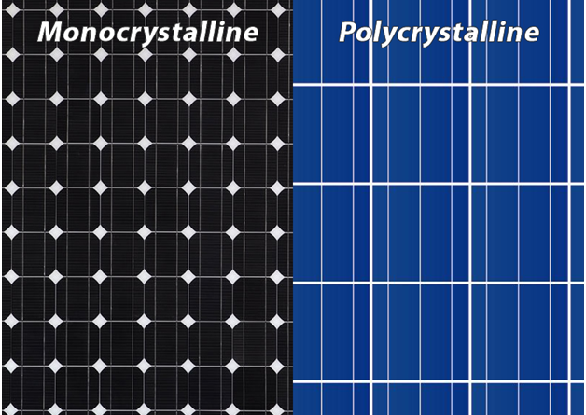
3. Tính toán, lựa chọn pin mặt trời
Lựa chọn pin mặt trời
Chọn theo vật liệu:

Slide 7
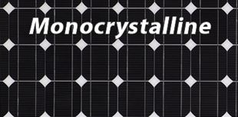
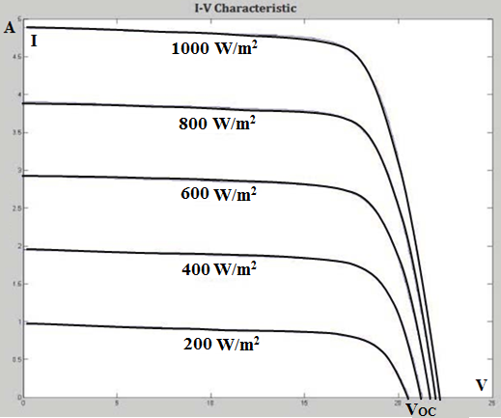
3. Tính toán, lựa chọn pin mặt trời
Lựa chọn pin mặt trời
Chọn theo vật liệu:
Pin mặt trời Mono có các tế quang điện làm bằng silicon đơn tinh thể, có độ tinh khiết cao, thường có giá trị đắt hơn so với các tế bào khác. Các góc của các tế bào nhìn giống như bị cắt bớt, tạo thành hình bát giác. Tấm pin năng lượng gồm nhiều tế bào mono đơn hiển thị như một hình có hoa văn kim cương nhỏ màu trắng, có công dụng tối ưu hóa hiệu suất và giảm các chi phí thành phần.
Ưu điểm của loại tế bào quang điện này khi tạo thành tấm pin là có hiệu suất sử dụng cao (khoảng 15% -20%), thời gian sử dụng dài. Đặc biệt hoạt động tốt ngay cả trong điều kiện ánh sáng yếu.
Nhược điểm của tấm pin năng lượng mặt trời Mono chính là có giá thành khá đắt so với các tấm pin khác.
Có cắt góc là Mono

Slide 8
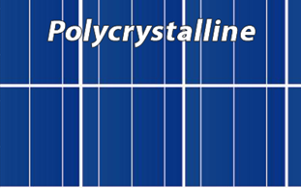
3. Tính toán, lựa chọn pin mặt trời
Lựa chọn pin mặt trời
Chọn theo vật liệu:
Pin Đa tinh thể (poly): Tế bào quang điện của tấm pin năng lượng mặt trời Poly được làm bằng các tế bào silicon đa tinh thể, được chế tạo từ khối silicon vuông đúc nóng chảy, được làm mát và làm cứng lại một cách cẩn thận.
Ưu điểm: Có mức độ giãn nở và chịu được nhiệt độ cao cùng quá trình sản xuất đơn giản, ít tốn kém, vì thế nên giá thành cũng thấp hơn so với dòng pin Mono
Nhược điểm: Các tấm pin mặt trời poly có hiệu suất thấp hơn so với các pin đơn tinh thể. Hiệu suất của chúng thường được đánh giá ở mức khoảng 13% -16%.
Không chỉ là chúng ít hiệu quả năng lượng, mà chúng còn cần một diện tích lớn hơn.
Đây là loại tế bào được sử dụng phổ biến,
Chọn loại Pin đa tinh thể cho chiếu sáng

Slide 9
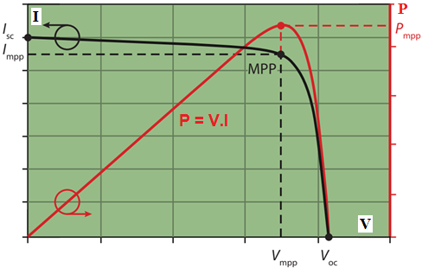
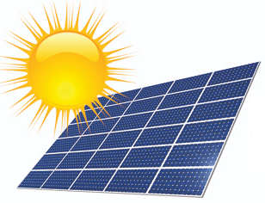
3. Tính toán, lựa chọn pin mặt trời
Thử nghiệm pin mặt trời
Từ đặc tính pin mặt trời chỉ ra rằng Pin MT là loại nguồn dòng. Mà nguồn dòng cho phép làm việc ngắn mạch và giới hạn dòng điện, nguồn dòng cố gắng tránh hở mạch.
Ngược lại, nguồn áp (nguồn lưới công nghiệp) cho phép làm việc hở mạch nhưng không được ngắn mạch.
Thử nghiệm dòng điện.
Sử dụng sơ đồ thử nghiệm như hình dưới
A
V
R

Slide 10
3. Tính toán, lựa chọn pin mặt trời
Thử nghiệm pin mặt trời
Thử nghiệm dòng điện.
Sử dụng sơ đồ thử nghiệm như hình dưới
Khi có chiếu sáng từ mặt trời, các đồng hồ A và V chỉ, có dòng điện và điện áp từ Pin MT
A
V
R
Cường độ nắng càng tăng, dòng điện tăng
U = R.I, nên điện áp cũng tăng
Thay đổi điện trở tải dòng điện tăng không nhiều (nếu dòng điện đủ lớn) theo đường đặc tính của Pin MT

Slide 11
3. Tính toán, lựa chọn pin mặt trời
Thử nghiệm pin mặt trời
Thử nghiệm điện áp
Tăng điện trở lên rất lớn và thậm chí để hở mạch ta có được điện áp hở mạch
Có thể dựng lại đặc tính I(V) của Pin MT
A
V
R

Slide 12
3. Tính toán, lựa chọn pin mặt trời
Thử nghiệm pin mặt trời
Thử nghiệm công suất
Cũng vẫn sơ đồ thử nghiệm trên đo được công suất của pin MT
A
V
R

Slide 13
4. Tính toán, lựa chọn battery
Battery dùng cho hệ solar là loại deep-cycle. Loại này cho phép xả đến mức bình rất thấp và cho phép nạp đầy nhanh. Loại này có khả năng nạp xả rất nhiều lần ( có nhiều cycle) mà không bị hỏng bên trong, do vậy khá bền, tuổi thọ cao.
Có 2 phương pháp tính toán battery,

Slide 14
4. Tính toán, lựa chọn battery
Cách thứ nhất:
Dựa vào lượng điện sản xuất được từ các tấm pin mặt trời. Dung lượng ắc quy phải chứa được = 1.5 đến 2 lần lượng điện sản xuất được mỗi ngày. Hiệu suất xả nạp của battery chỉ khoảng 70 – 80% cho nên chia số Wh do pin mặt trời sản xuất ra với 0.7 – 0.8 rồi nhân với 1.5 đến 2 lần ta có Wh của battery. Trường hợp nhu cầu sử dụng chủ yếu là ban ngày thì chỉ cần thiết kế lượng ắc quy chứa bằng lượng điện sản xuất ra từ pin mặt trời là được.
Wh_{acquy} = (1,5-2).Wh_{pin}/η_{acquy} = (1,5-2). (1,3-1,5). Wh_{sd}/η_{acquy}
= (1,5-2). (1,3-1,5).$\sum_{1}^{n}{P_{i}.t_{i}}$/η_{acquy} (5)
Trong hệ solar độc lập sử dụng hằng ngày, để tuổi thọ ắc quy tăng lên (gấp2, 3 lần thông thường) thì không nên cho ắc quy xả sâu, nên bảo vệ ắc quy ở ngưỡng áp trên 11V (đối với ắc quy 12V) và chuyển sang sử dụng điện lưới hoặc bù lưới.

Slide 15
4. Tính toán, lựa chọn battery
Cách thứ 2 là dựa vào tải sử dụng, cụ thể như sau:
Tính theo điện lượng cần cung cấp cho thiết bị. Như vậy dung lượng acquy trong ngày cần có
AH = Wh_{sd}/(η.K_{xs}.V_{acq}) = $\sum_{1}^{n}{P_{i}.t_{i}}$/(η.K_{xs}.V_{acq})
$AH=\frac{{Wh}_{sd}}{\left(η.k_{xs}.U_{acq}\right)}=\frac{ \sum_{1}^{n}{P_{i}.t_{i}}}{\left(η.k_{xs}.U_{acq}\right)}$ (6)
Trong đó:
AH – dung lượng acquy
Wh – Điện năng tiêu thụ trong ngày
‘η - hiệu suất acuy
k_{xs} – hệ số xả sâu (thường chọn 0,6)
U_{acq} - điện áp acquy
P_{i} – công suất của từng thiết bị
t_{i} – thời gian sử dụng điện trong ngày của từng thiết bị

Slide 16
4. Tính toán, lựa chọn battery
Cách thứ 2 là dựa vào tải sử dụng, cụ thể như sau:
Tính toán Ăquy khi có xét dự phòng
$AH=\frac{{Wh}_{sd}}{\left(η.k_{xs}.U_{acq}\right)}=k_{dp}. \frac{\sum_{1}^{n}{P_{i}.t_{i}}}{\left(η.k_{xs}.U_{acq}\right)}$ (7)
Trong đó: k_{dp} – hệ số dự phòng cho ngày không nắng
Số lượng battery cần dùng cho hệ solar là số lượng battery đủ cung cấp điện cho những ngày dự phòng (autonomy day) khi các tấm pin mặt trời không sản sinh ra điện được. Ta tính dung lượng battery như sau:
– Hiệu suất xả nạp của battery chỉ khoảng 80% cho nên chia số Wh của tải tiêu thụ với 0.8 ta có Wh của battery

Slide 17
4. Tính toán, lựa chọn battery
Lựa chọn loại acquy
Như đã trình bầy trong bài acquy, các thông số quan trọng của acquy:
Điện áp acquy, điện trở trong, dung lượng, độ xả sâu…
Từ các thông số này thấy rằng
Ah.U = Wh
Thông số Ah ngầm hiểu rằng điện áp acquy đã được xác định, nên còn lại sẽ chỉ là dòng điện thông số dung lượng Ah là quan trọng. Khi chúng ta nói đến công suất mà không đề cập đến điện áp. Ví dụ đèn LED có công suất 50W không chỉ ra điện áp bao nhiêu được thắp sáng từ acquy, khi đó muốn biết được acquy dung trong bao lâu lại thêm phép tính quy về dòng acquy. Do đó, có lẽ thông số Wh thì hơn!

Slide 18
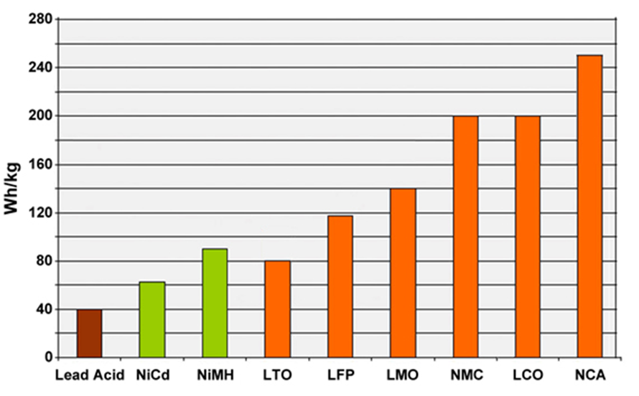
4. Tính toán, lựa chọn battery
So sánh về tỷ lệ công suất trên trọng lương acquy

Slide 19
4. Tính toán, lựa chọn battery
Một bảng so sánh khác về các loại acquy
Kết luận: nên chọn acquy li-ion

Slide 20
4. Tính toán, lựa chọn battery
So sánh về acquy Lithium
 | Lithium Cobalt Oxide: LiCoO₂ | Lithium Manganese Oxide: LiMn₂O₄ | Lithium Nickel Manganese Cobalt Oxide: LiNiMnCoO₂ | Lithium Iron Phosphate: LiFePO₄ | Lithium Nickel Cobalt Aluminum Oxide: LiNiCoAlO₂ | Lithium Titanate Li₄Ti₅O₁₂
Voltages | 3.60V | 3.70V | 3.60V | 3.30V | 3.60V | 2.40V
Specific energy (capacity) | 150–200Wh/kg. | 100–150Wh/kg | 150–220Wh/kg | 90–120Wh/kg | 200-260Wh/kg | 50–80Wh/kg
Cycle life | 500–1000, | 300–700 | 1000–2000 | 2000 | 500 | 3,000–7,000
Thermal runaway | 150°C (302°F). | 250°C | 210°C | 270°C | 150°C | One of safest Li-ion batteries
Cost |  |  | ~$420 per kWh |  | ~$350 per kWh | ~$1,005 per kWh
Applications | Mobile phones, tablets, laptops, cameras | Power tools, medical devices, electric powertrains | E-bikes, medical devices, EVs, industrial | Portable and stationary needing high load currents and endurance | Medical devices, industrial, electric powertrain (Tesla) | UPS, electric powertrain (Mitsubishi i-MiEV, solar-powered street lighting
Comments | Very high specific energy, limited specific power. Cobalt is expensive. | High power but less capacity; safer than Li-cobalt; commonly mixed with NMC to improve performance. | Provides high capacity and high power. Serves as Hybrid Cell. Favorite chemistry for many uses; market share is increasing. | Very flat voltage discharge curve but low capacity. One of safest Li-ions. Used for special markets. Elevated self-discharge | Shares similarities with Li-cobalt. Serves as Energy Cell. | Long life, fast charge, wide temperature range but low specific energy and expensive. Among safest Li-ion batteries

Slide 21
5. Nạp acquy
Solar charge controller có điện áp vào phù hợp với điện áp của pin mặt trời và điện áp ra tương ứng với điện áp của battery. Vì solar charge controller có nhiều loại cho nên cần chọn loại solar charge controller nào phù hợp với hệ solar. Đối với các hệ pin mặt trời lớn, nó được thiết kế thành nhiều dãy song song và mỗi dãy sẽ do một solar charge controller phụ trách. Công suất của solar charge controller phải đủ lớn để nhận điện năng từ PV và đủ công suất để nạp battery.
Thông thường ta chọn Solar charge controller có dòng Imax = 1.3 x dòng ngắn mạch của PV
Có thể thiết kế các bộ Solar charge controller dùng công nghệ sạc xung và nâng áp đỉnh MPP nên hiệu suất sạc cao hơn và ắc quy bền hơn, hiệu suất sạc tương đương các bộ sạc MPPT mà giá thành rẻ hơn. Công nghệ sạc xung làm ắc quy bền hơn kể cả sạc MPPT.

Slide 22
5. Nạp acquy
Acquy được nạp theo chế độ: ổn dòng → ổn áp → dừng nạp
Để ổn dòng nên dung mạch PWM

Slide 23
6. Điều khiển
Yêu cầu điều khiển:
Nạp acquy khi acquy không đầy, cắt nạp khi nạp đầy
Bật đèn khi đến giờ buổi tối, tắt đèn khi đến giờ cần tắt hoặc khi acquy đến ngưỡng hết dung lượng (còn 20%), điện áp thấp
Có mặt trời thì nạp acquy, điều khiển chế độ nạp: ổn dòng sau đó ổn áp.

Slide 24
Ví dụ
Tính hệ solar cho 1 hộ dân vùng sâu có yêu cầu sử dụng như sau:
– 1 bóng đèn 18 Watt sử dụng từ 6-10 giờ tối.
– 1 quạt máy 60 Watt mỗi ngày sử dụng khoảng 2 giờ.
– 1 tủ lạnh 75 Watt chạy liên tục

Slide 25
Ví dụ
1. Xác định tổng lượng điện tiêu thụ mỗi ngày
Wh = (18 W x 4 giờ) + (60 W x 2 giờ) + (75 W x 12 giờ) = 1,092 Wh/day
(tủ lạnh tự động ngắt khi đủ lạnh nên xem như chạy 12 giờ nghỉ 12 giờ)

Slide 26
Ví dụ
2. Tính pin mặt trời (PV panel)
Wp = Wh/k_{tb}
Trong đó:
Wp – chỉ số wat –peak của pin
Wh – tổng lương điện tiêu thụ trong ngày
K_{tb} – hệ số trung bình giờ chiếu sáng ngày
Wh_{solar} = 1,092 x 1.3 = 1,419.6 Wh/day.
Tính tổng Wp_{sloar} của PV panel: Wp_{solar} = Wh­_{solar}/k_{tb} = 1,419.6 / 4.58 = 310Wp
Chọn loại PV có 110Wp thì số PV cần dùng là 310 / 110 # 3 tấm

Slide 27
Ví dụ
3. Tính inverter
P_{BĐ} = k_{BĐ}. P_{max}
Trong đó:
P_{BĐ} – công suất inverter
k_{BĐ} – hệ số an toàn
P_{max} – công suất tải lớn nhất
Tổng công suất sử dụng lớn nhất tại một thời điểm = 18 + 60 + 75 = 153 W
Công suất inverter = 153 x 125% # 190W
Tuy nhiên trong hệ thống có tủ lạnh với dòng khởi động khoảng gấp 5 – 6 lần (6 x 75 = 450w)
Vậy chọn inverter công suất phải lớn hơn 450W.
Ta có thể chọn loại inverter 500W trở lên. Lưu ý phải chọn inverter sine chuẩn để an toàn cho tủ lạnh.

Slide 28
Ví dụ
4. Tính toán Battery
Tính cho acquy trong ngày
AH = Wh/(η.K_{xs}.V_{acq})
Trong đó: AH – dung lượng acquy, Wh – Điện năng tiêu thụ trong ngày, ‘η - hiệu suất acuy, K_{xs} – hệ số xả sâu (thường chọn 0,6), V_{acq} - điện áp acquy
Với 2 ngày dự phòng, dung lượng bình = 178 x 2 = 356 Ah
Như vậy chọn battery deep-cycle 12V/400Ah cho 2 ngày dự phòng.
Nếu chỉ sử dụng trong ngày thì không cần tính dự phòng, chọn ắc quy 12V-200Ah là đủ.

Slide 29
Ví dụ
5. Tính solar charge controller
Thông số của mỗi PV module: Pm = 110 Wp, Vm = 16.7 Vdc, Im = 6.6 A, Voc = 20.7 A, Isc = 7.5A
Như vậy solar charge controller = (3 tấm PV x 7.5 A) x 1.3 = 29.25 A Chọn solar charge controller có dòng 30A/12 V hay lớn hơn.
Có thắc mắc khác cần tư vấn thêm xin cứ nhắn tin trực tiếp trên Fanpage SolarV Vũ Phong hay email về vp@solarpower.vn hoặc gọi tổng đài tư vấn 1900.2078 gặp kỹ sư tư vấn kỹ thuật.

